Slide 1
BÀI 6: LUYỆN TẬP CHUNG
TIẾT 1

Slide 2
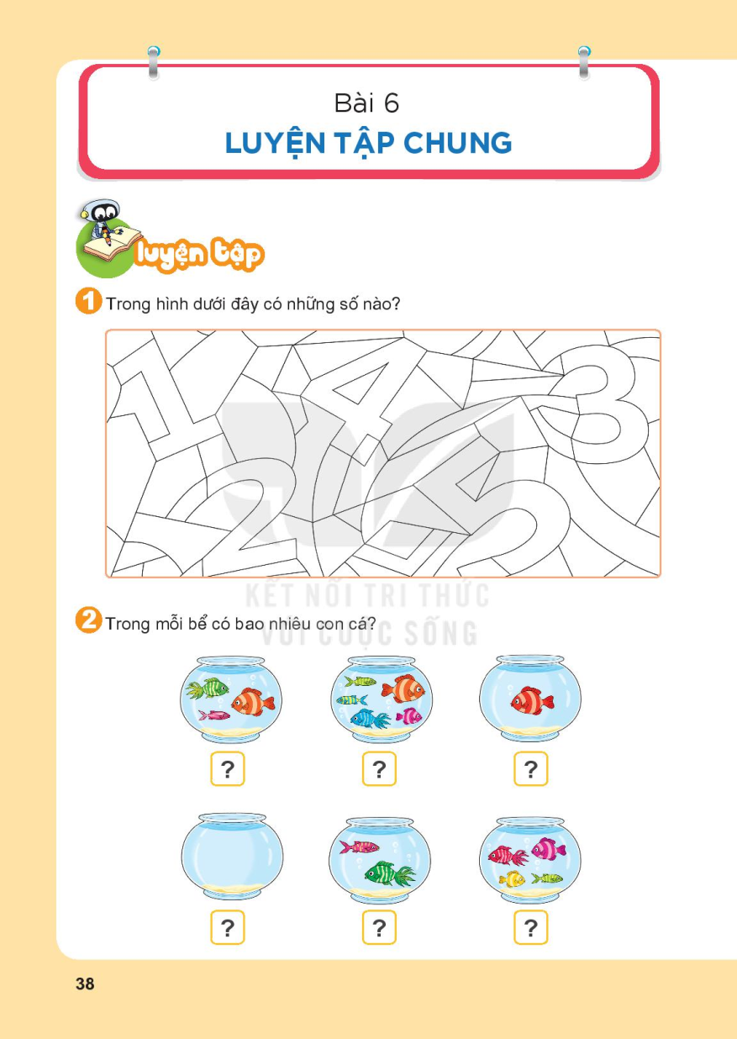

Slide 3
3
5
1
0
2
4

Slide 4
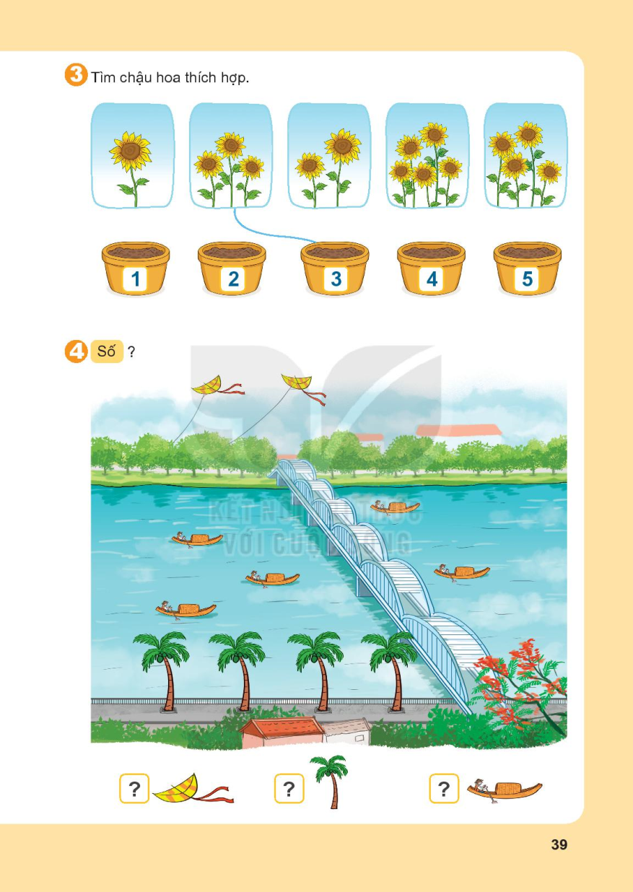

Slide 5
2
4
5

Slide 6
TẠM BIỆT CÁC EM

